Slide 1
Data Mining
Pendahuluan
Tutik Khotimah, S.Kom, M.Kom

Slide 2
Data Mining
Pendahuluan
Tutik Khotimah, S.Kom, M.Kom

Slide 3
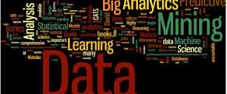
Materi Hari ini
Pendahuluan
Konsep Dasar Data Mining

Slide 4
Tujuan Instruksional
Era Big Data
Memberi ilustrasi tentang era big data
Data, Informasi, Pengetahuan
Menjelaskan konsep tentang data, informasi, pengetahuan
Evolusi Teknologi Basis Data
Memberi gambaran tentang evolusi teknologi basis data
Definisi Data Mining
Menjelaskan tentang definisi Data Mining
Metode Learning
Menjelaskan metode learning yang ada di Data Mining
Fungsi Data Mining
Menjelaskan fungsi-fungsi dalam Data Mining

Slide 5


1
ERA BIG DATA

Slide 6
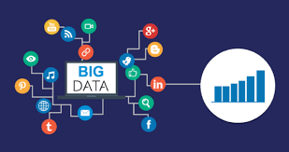
Era Big Data
Big Data
Suatu trend yang mencakup area yang luas dalam dunia bisnis dan teknologi
Melibatkan data yang begitu bergaman, cepat berubah, berukuran besar sehingga sulit ditangani secara efektif
Melibatkan proses pembuatan data, penyimpanan, penggalian informasi, dan analisis dalam hal volume (ukuran), velocity (kecepatan), dan variety (keragaman)
Menggambarkan kumpulan data yang begitu besar dan kompleks yang tidak dapat lagi dikelola dengan tools software tradisional

Slide 7


2
Data, Informasi, Pengetahuan

Slide 8
Data, Informasi, Pengetahuan
Data
Fakta mentah yang ditangkap, direkam, disimpan, diklasifikasi, tapi tidak diorganisasi untuk tujuan spesifik tertentu
Informasi
Sekumpulan fakta (data) yang diorganisasi dengan cara tertentu sehingga mempunyai arti bagi penerima
Pengetahuan
Informasi yg diorganisasi & diproses untuk memperoleh pemahaman, pengalaman, pembelajaran terakumulasi sehingga dapat diaplikasikan dalam masalah tertentu
Representasi dari dunia nyata yang dinyatakan dalam bentuk angka, huruf, simbol, warna, gambar, atau perpaduannya
Data yg diolah menjadi sesuatu yg berguna bagi penerima
Informasi yang diproses untuk mengekstrak implikasi kritis dan merefleksikan pengalaman masa lampau, menyediakan penerima dengan pengetahuan yang terorganisasi dengan nilai yang tinggi
Notes:
No Slide Master

Slide 9
Data
Tidak Membawa Arti
NIP | TGL | DATANG | PULANG
1103 | 02/07/2018 | 07:20 | 15:40
1142 | 02/07/2018 | 07:45 | 15:33
1156 | 02/07/2018 | 07:51 | 16:00
1173 | 02/07/2018 | 08:00 | 15:15
1180 | 02/07/2018 | 07:01 | 16:31
1183 | 02/07/2018 | 07:49 | 17:00
Merupakan kumpulan fakta tentang suatu kejadian
Terstruktur
Merupakan catatan terstruktur dari suatu transaksi
Data kehadiran pegawai
Pembentuk Informasi
Merupakan materi penting dalam membentuk informasi

Slide 10
Informasi
NIP | MASUK | ALPHA | CUTI | SAKIT | TELAT
1103 | 22
1142 | 18 | 2 |  | 2
1156 | 10 | 1 | 11
1173 | 12 | 5 |  |  | 5
1180 | 10 |  |  | 12
1183 | 22
Informasi akumulasi kehadiran pegawai
Notes:
No Slide Master

Slide 11
Informasi
 | SENIN | SELASA | RABU | KAMIS | JUMAT
TERLAMBAT | 7 | 0 | 1 | 0 | 5
PULANG CEPAT | 0 | 1 | 1 | 1 | 8
IZIN | 3 | 0 | 0 | 1 | 4
ALPHA | 1 | 0 | 2 | 0 | 2
Informasi kondisi kehadiran mingguan pegawai
Notes:
No Slide Master

Slide 12
Pengetahuan
Pengetahuan tentang kebiasaan pegawai dalam jam datang/pulang kerja
Pengetahuan tentang bagaimana teknik meningkatkan kehadiran pegawai
Kebijakan
Kebijakan penataan jam kerja karyawan khusus untuk hari senin dan jumat
Peraturan jam kerja:
  Hari Senin dimulai jam 10:00
  Hari Jumat diakhiri jam 14:00
  Sisa jam kerja dikompensasi ke hari lain:
    Senin pulang setelah maghrib, toh jalanan jakarta macet total di sore hari (bayar hutang 2 jam)
    Rabu dan kamis bayar hutang setengah jam di pagi hari dan setengah jam di sore hari (bayar hutang 2 jam)

Slide 13
Hierarki Data
Character
Bagian data yang terkecil, berupa numeric, huruf, simbol
Field
Data terkecil yang mempunyai makna
Record
Kumpulan dari sejumlah field yang terkait
Table
Tempat untuk menghimpun record-record
Database
Kumpulan dari table-table

Slide 14
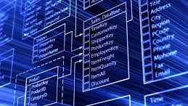

3
Evolusi Teknologi Basis Data

Slide 15
Database
Himpunan kelompok data (arsip) yang saling berhubungan yang diorganisasi sedemikian rupa agar kelak dapat dimanfaatkan kembali dengan cepat dan mudah
Kumpulan data yang saling berhubungan yang disimpan secara bersama sedemikian rupa dan tanpa pengulangan (redundancy) yang tidak perlu, untuk memenuhi berbagai kebutuhan
Kumpulan file/tabel/arsip yang saling berhubungan yang disimpan dalam media penyimpanan tertentu

Slide 16
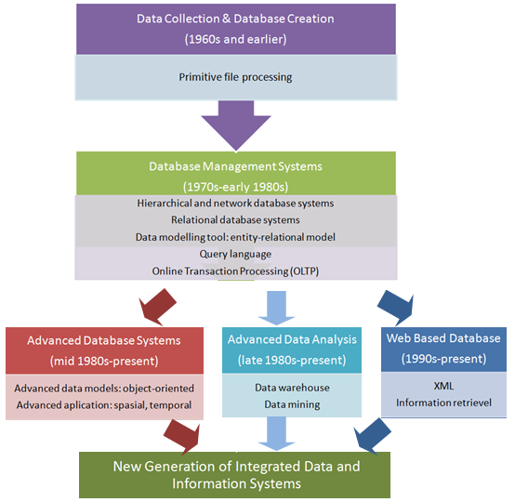
Evolusi Teknologi Basis Data

Slide 17


4
Definisi Data Mining

Slide 18
Data Mining
Disiplin ilmu yang mempelajari metode untuk ekstraksi pengetahuan/informasi atau pola yang penting atau menarik dari suatu data
Merupakan bagian dari Knowledge Discovery in Database (KDD)

Slide 19
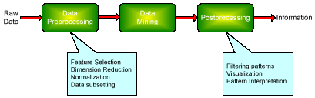
Knowledge Discovery in Database (KDD)

Slide 20
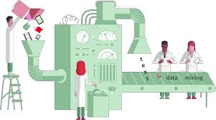

5
Metode Learning

Slide 21
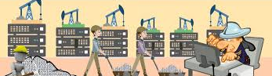
Supervised Learning
Unsupervised Learning
Association Learning
Variabel target/label/class ditentukan
Proses belajar berdasarkan nilai dari variabel target yang terasosiasi dengan nilai dari variable prediktor
Fungsi estimation, prediction/forecasting, classification
Tidak ada variable target/label/class
Algoritma data mining mencari pola dari semua variable (atribut)
Fungsi clustering
Digunakan untuk analisa transaksi belanja
Konsep utama adalah mencari “produk/item mana yang dibeli bersamaan”
Fungsi association

Slide 22
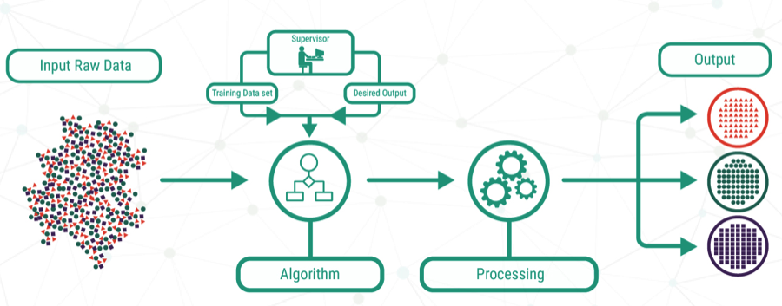
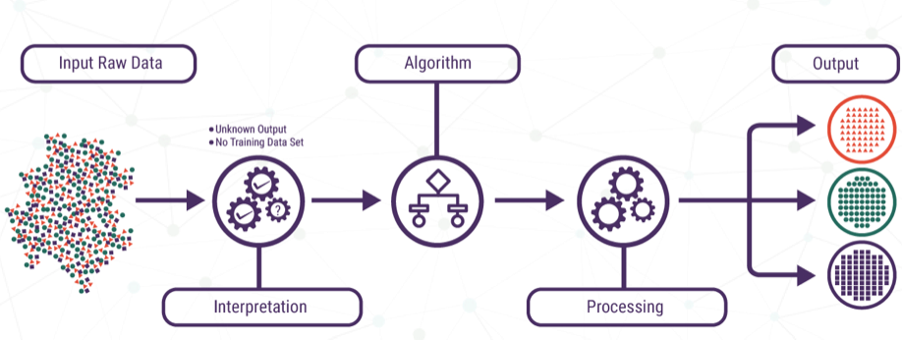
Supervised vs Unsupervised
Supervised Learning
Memiliki variabel target
Data dibagi menjadi data training dan data testing
Unsupervised Learning
Tidak memiliki variabel target
Tidak memiliki data training

Slide 23
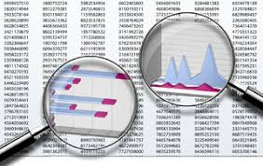

6
Fungsi Data Mining

Slide 24
Fungsi Data Mining
Deskripsi
Estimasi
Forecasting
gambaran secara ringkas bagi data yang besar jumlahnya dan banyak ragamnya
variabel target berupa bilangan numerik (kontinyu)
variabel target berupa bilangan numerik (kontinyu) dari data time series
Clustering
Klasifikasi
Asosiasi
tidak memiliki variabel target
variabel target berupa nilai kategorikal
pola “if antecedent then consequent” dengan pengukuran support & confidence

Slide 25
Algoritma Data Mining
Deskripsi
Clustering
Diagram, Histogram, Mean, Median, Modus, Range, Varian, Standart Deviasi.
K-Means, K-Medoids, Self-Organizing Map, Fuzzy C-Means, Support Vector Clustering, dsb
Estimasi
Algoritma
Klasifikasi
Linear Regression, Neural Network, Support Vector Machine, dsb.
Naive Bayes, K-Nearest Neighbor, Decision Tree, C4.5, C5.0, ID3, CART, Linear Discriminant Analysis, dsb
Forecasting
Asosiasi
Linear Regression, Neural Network, Support Vector Machine, dsb
A Priori, FP-Growth/FP-Tree, CT-Pro, dsbconsequent”

Slide 26
Description
Interval & Frekuensi
Data Tinggi Badan 30 Siswa Kelas Biasa
Interval | Frekuensi
164-166 | 15
167-169 | 12
170-172 | 3

Slide 27
Estimation
Contoh: Estimasi Perfomansi CPU
Cycle time (ns)
Main memory (Kb)
Cache (Kb)
Channels
Performance
MYCT
MMIN
MMAX
CACH
CHMIN
CHMAX
PRP
1
125
256
6000
256
16
128
198
2
29
8000
32000
32
8
32
269
…
208
480
512
8000
32
0
0
67
209
480
1000
4000
0
0
0
45
Fungsi Regresi Linear
    PRP = -55.9 + 0.0489 MYCT + 0.0153 MMIN + 0.0056 MMAX
    + 0.6410 CACH - 0.2700 CHMIN + 1.480 CHMAX

Slide 28
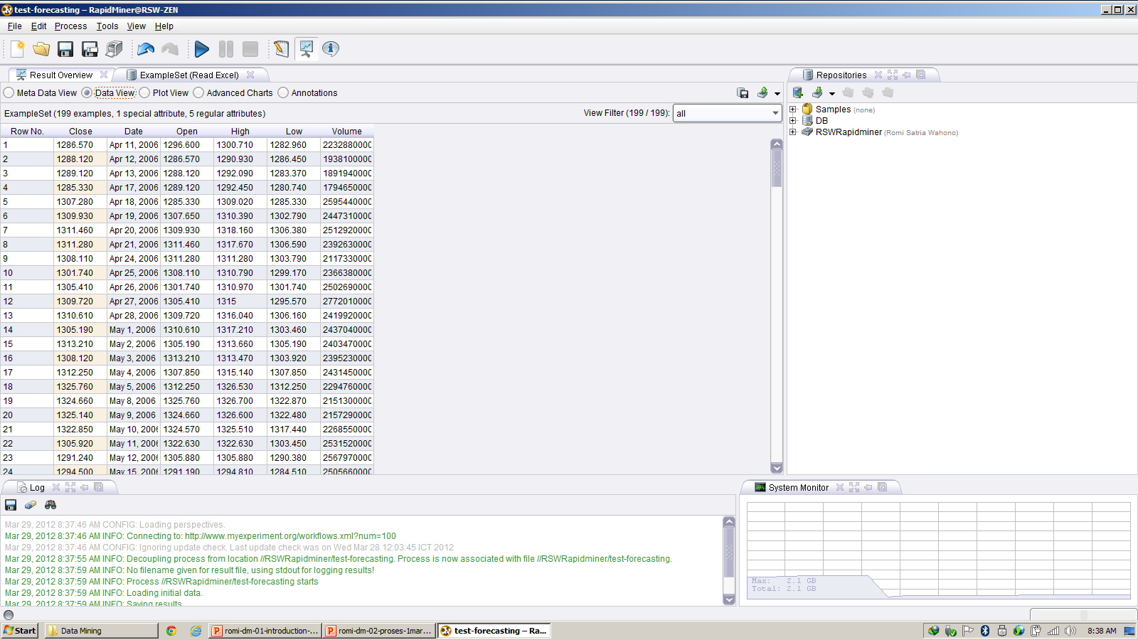
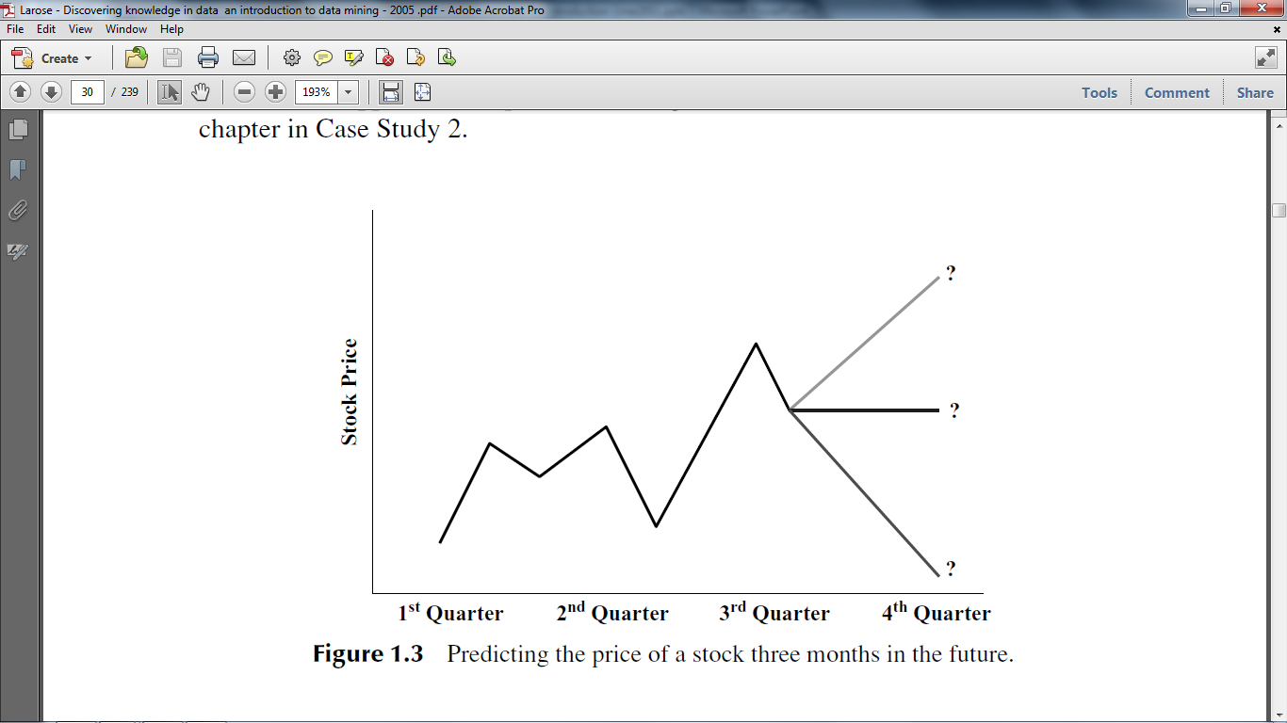
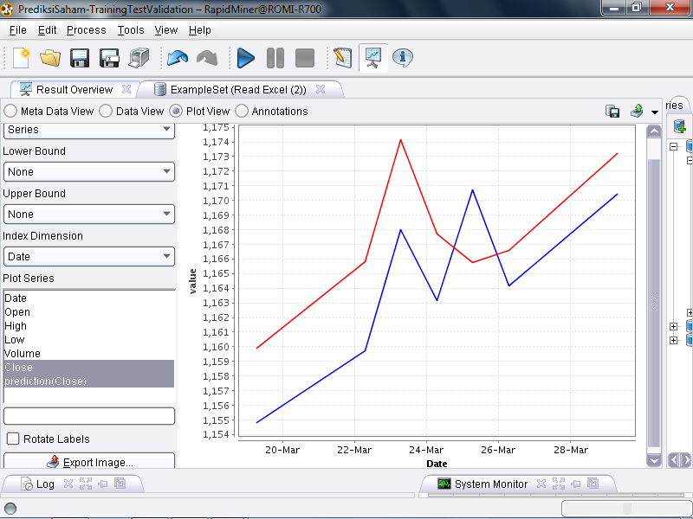
Prediction/Forecasting
Contoh: Forecasting harga saham
Dataset berbentuk time series
Prediksi harga saham (plot)

Slide 29
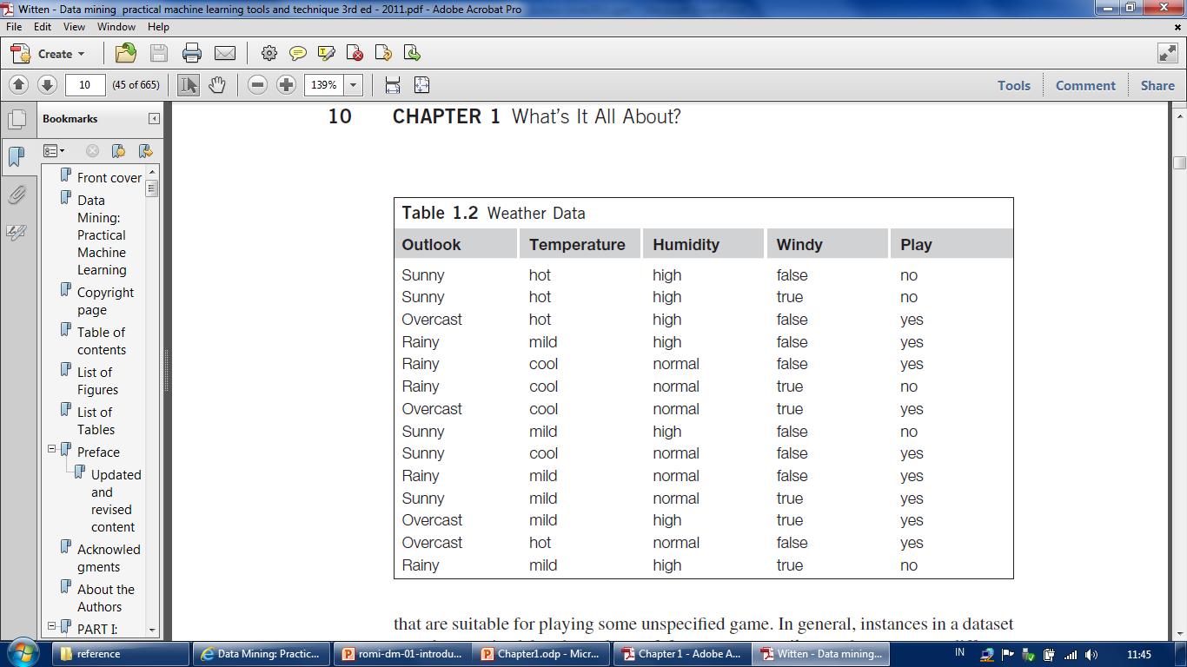
Clasification
Contoh: Rekomendasi main golf
Input berupa atribut kategorikal
Output (rules)
      If outlook = sunny and humidity = high then play = no
      If outlook = rainy and windy = true then play = no
      If outlook = overcast then play = yes
      If humidity = normal then play = yes
      If none of the above then play = yes

Slide 30
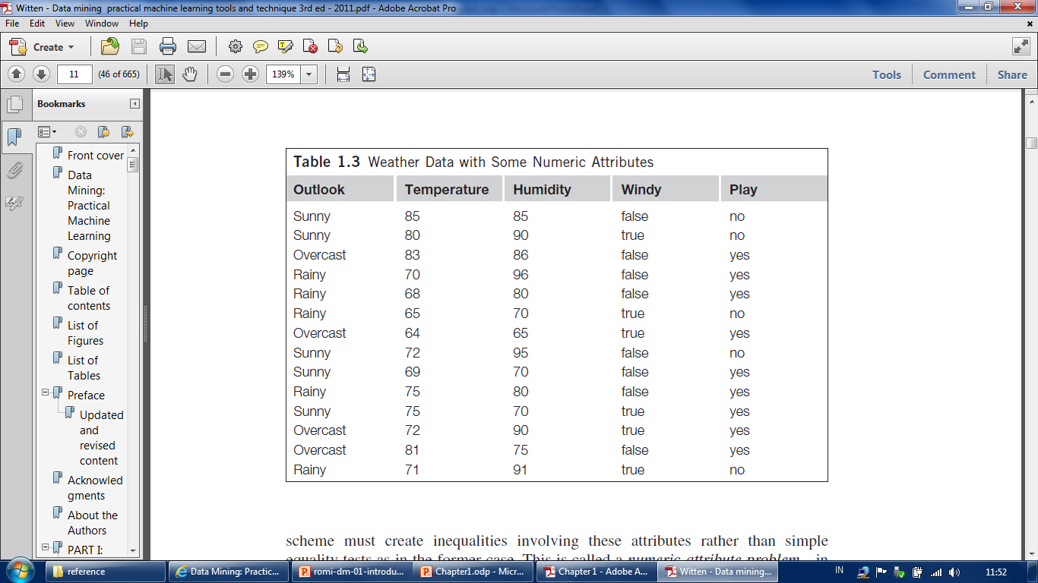
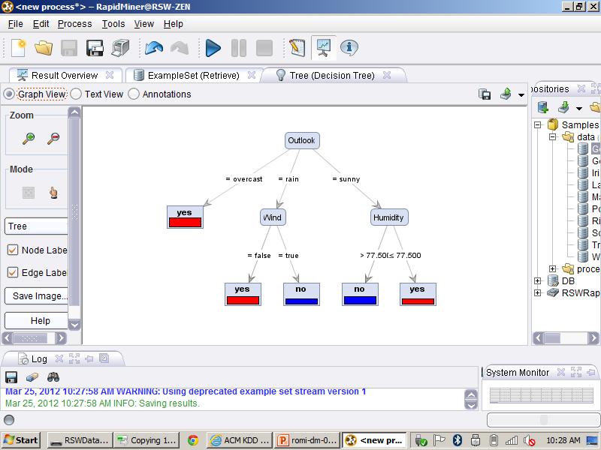
Clasification
Contoh: Rekomendasi main golf
Input berupa atribut kategorikal dan numerik
Output (tree)
Output (rules)
    If outlook = sunny and humidity = high then play = no
    If outlook = sunny and humidity > 83 then play = no
    If outlook = rainy and windy = true then play = no
    If outlook = overcast then play = yes
    If humidity < 85 then play = yes
    If none of the above then play = yes

Slide 31
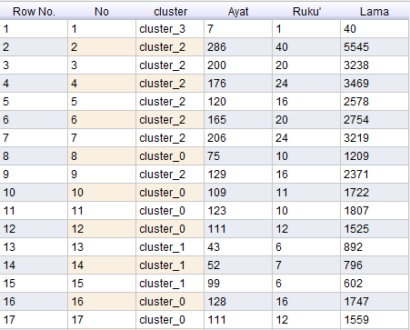

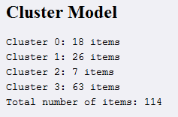
Clustering
Contoh: Pengelompokan surat dalam Al Qur’an
No | Cluster | Anggota | Jml
1 | Cluster_0 | Al Anfaal, Yunus, Huud, Yusuf, An Nahl, Al Israa', Al Kahfi, Thaahaa, Al Anbiyaa', Al Hajj, Al Mu'minuun, An Nuur, Asy Syu'araa', An Naml, Al Qashash, Al Ahzab, Az Zumar, Al Mu'min | 18
2 | Cluster_1 | Ar Ra'd, Ibrahim, Al Hijr, Maryam, Al Furqaan, Al 'Ankabuut, Ar Ruum, Luqman, Saba', Faathir, Yaasiin, Ash Shaaffat, Shaad, Fushshilat, Asy Syuura, Az Zukhruf, Al Jaatsiyah, Al Ahqaaf, Muhammad, Al Fath, Qaaf, Ar Rahmaan, Al Waaqi'ah, Al Hadiid, Al Mujaadilah, Al Hasyr | 26
3 | Cluster_2 | Al Baqarah, Ali 'Imran, An Nisaa', Al Maa-idah, Al An'am, Al A'raaf, At Taubah | 7
4 | Cluster_3 | Al Faatihah, As Sajdah, Ad Dukhaan, Al Hujuraat, Adz Dzariyaat, Ath Thuur, An Najm, Al Qamar, Al Mumtahanah, Ash Shaff, Al Jumu'ah, Al Munaafiquun, At Taghaabun, Ath Thalaaq, At Tahriim, Al Mulk, Al Qalam, Al Haaqqah, Al Ma'aarij, Nuh, Al Jin, Al Muzzammil, Al Muddatstsir, Al Qiyaamah, Al Insaan, Al Mursalaat, An Naba', An Nazi'at, 'Abasa, At Takwiir, Al Infithaar, Al Muthaffifiin, Al Insyiqaaq, Al Buruuj, Ath Thaariq, Al A'laa, Al Ghaasyiyah, Al Fajr, Al Balad, Asy Syams, Al Lail, Adh Dhuhaa, Alam Nasyrah, At Tiin, Al 'Alaq, Al Qadr, Al Bayyinah, Al Zalzalah, Al 'Aadiyaat, Al Qaari'ah, At Takaatsur, Al 'Ashr, Al Humazah, Al Fiil, Quraisy, Al Maa'uun, Al Kautsar, Al Kaafiruun, An Nashr, Al Lahab, Al Ikhlash, Al Falaq, An Naas | 63
Total |  |  | 114

Slide 32
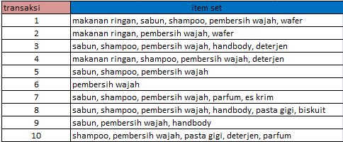
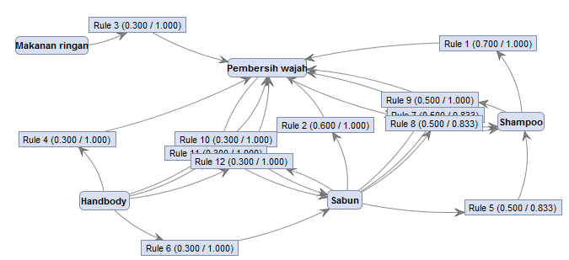
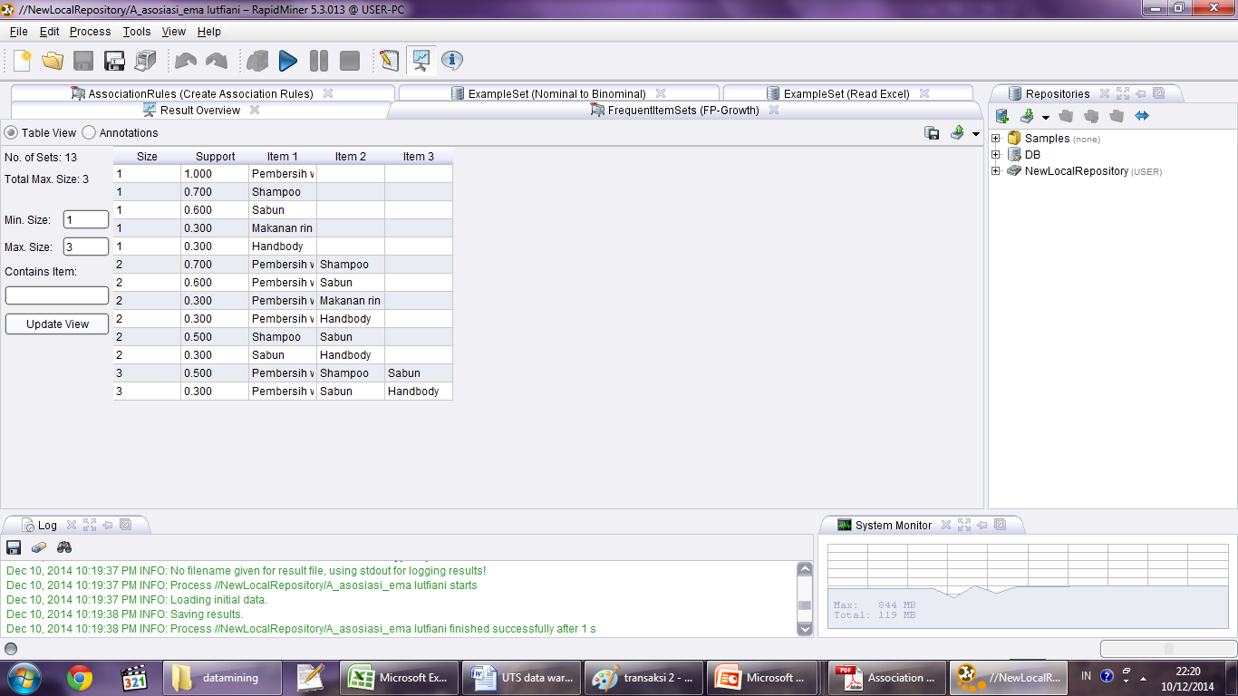
Association
Contoh: Asosiasi transaksi belanja

Slide 33
Penerapan Data Mining
1. Penentuan kelayakan aplikasi peminjaman uang di bank
2. Prediksi pasokan listrik PLN untuk wilayah Jakarta
3. Diagnosis pola kesalahan mesin
4. Prediksi harga saham dan tingkat inflasi
5. Analisis pola belanja pelanggan
6. Memisahkan minyak mentah dan gas alam
7. Pemilihan program TV otomatis
8. Penentuan pola pelanggan yang loyal pada perusahaan operator telepon
9. Deteksi pencucian uang dari transaksi perbankan
10.Deteksi serangan (intrusion) pada suatu jaringan

Slide 34
Learn the past to determined the future

Slide 35
Tugas Kelompok
Cari masalah/kasus dalam kehidupan sehari-hari
Gunakan Data Mining untuk memecahkan masalah/kasus yang telah ditemukan
Terapkan Data Mining dalam bentuk aplikasi yang dapat digunakan untuk menyelesaikan masalah/kasus (bahasa pemrograman yang digunakan bebas)
Buatlah artikel ilmiah dari aplikasi yang telah dibuat
Output tugas dapat dikirimkan ke PKM di semester ini (PKM-AI atau PKM-GT) dan atau di semester depan (PKM-P, PKM-T, PKM-M, PKM-K, PKM-KC)
Artikel ilmiah dan aplikasi dikumpulkan dan dipresentasikan pada minggu terakhir (pertemuan 13 atau 14)
Bentuk kelompok terdiri dari 5 orang

Slide 36
Terima Kasih
Tutik Khotimah, S.Kom, M.Kom

